Slide 1
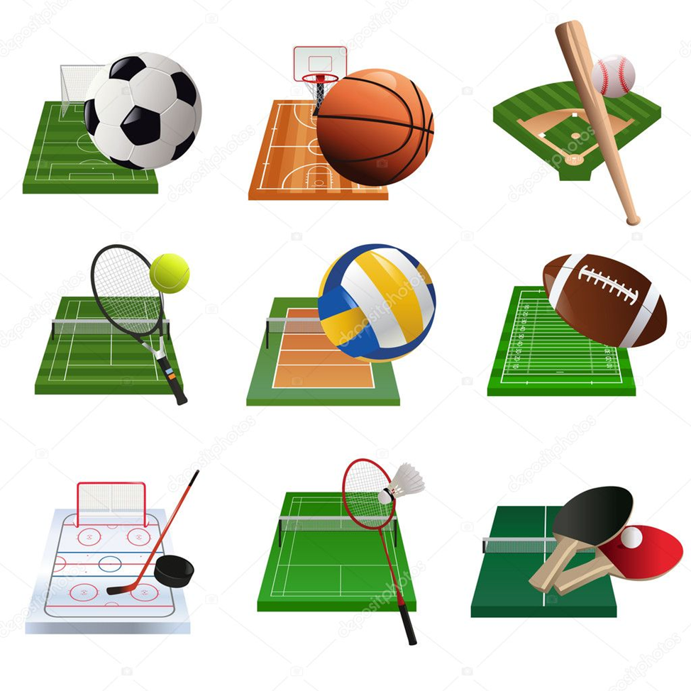
СЕМИНАР – ПРАКТИКУМ:
«ДИДАКТИЧЕСКАЯ ИГРА КАК СРЕДСТВО РАЗВИТИЯ ПОЗНАВАТЕЛЬНОГО ИНТЕРЕСА У ДЕТЕЙ СТАРШЕГО ДОШКОЛЬНОГО ВОЗРАСТА К СПОРТУ»
СРЕДИ ИНСТРУКТОРОВ
ПО ФИЗИЧЕСКОЙ КУЛЬТУРЕ
ДЕТСКИХ САДОВ
УПРАВЛЕНИЯ ДОШКОЛЬНЫХ ПОДРАЗДЕЛЕНИЙ
ФИЛИАЛ ООО «ГАЗПРОМ ДОБЫЧА УРЕНГОЙ»
НОЯБРЬ 2021 УЧ.ГОД

Slide 2
ДИДАКТИЧЕСКАЯ ИГРА
«ШКОЛА МЯЧА»
ДЕТСКИЙ САД «ЗОЛОТАЯ РЫБКА»
ФИЛИППЕНКО СВЕТЛАНА ВЛАДИМИРОВНА

Slide 3
ДИДАКТИЧЕСКИЕ ЦЕЛИ И ЗАДАЧИ:
Дать детям представление о различных видах спорта с мячом, спортивном оборудовании, снарядах, спортивных терминах;
Учить правильно, называть спортивную специальность и описывать действие, изображённое на картинке;
Формировать интерес у детей к физической культуре и спорту;
Развивать внимание, мышление, память.

Slide 4
ВОЗРАСТ
Дидактическая игра предназначена как для индивидуальной так и для подгрупповой работы с детьми 5 – 7 лет.
ДИДАКТИЧЕСКИЙ МАТЕРИАЛ:
Карточки с цветным изображением спортивного инвентаря и оборудования к разным видам спорта с мячом;
Цветные карточки спортивной экипировки данного вида спорта;
Схемы игрового поля;

Slide 5
ПРАВИЛА ИГРЫ
Правила:
Игрок выбирает карточку с видом спорта. Далее он подбирает к ней символ данного вида спорта , инвентарь и оборудование, форму, место игр. Играть может одновременно несколько человек: кто быстрее соберет ряд.
Ход игры:
Водящий предлагает игрокам выбрать одну карточку вида спорта. Остальные карточки лежат по середине стола, водящий берет любую карточку и спрашивает у детей кому нужна эта карточка? (игрок берет карточку и объясняет). Выигрывает тот, кто правильно соберет ряд.

Slide 6
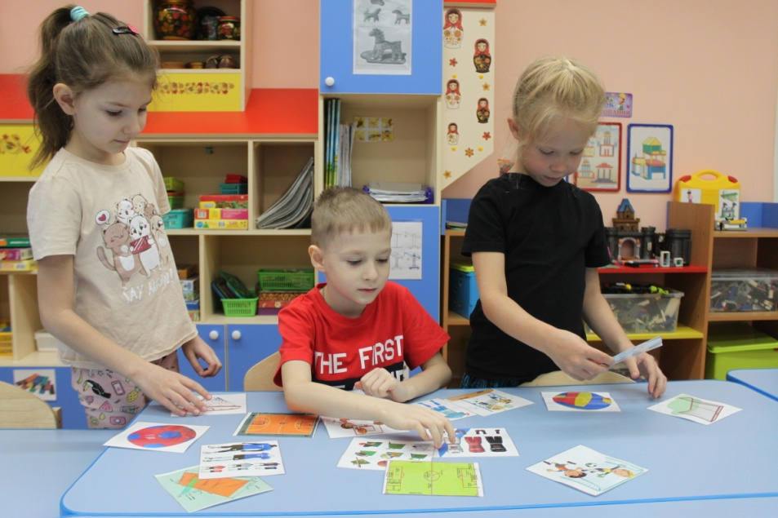
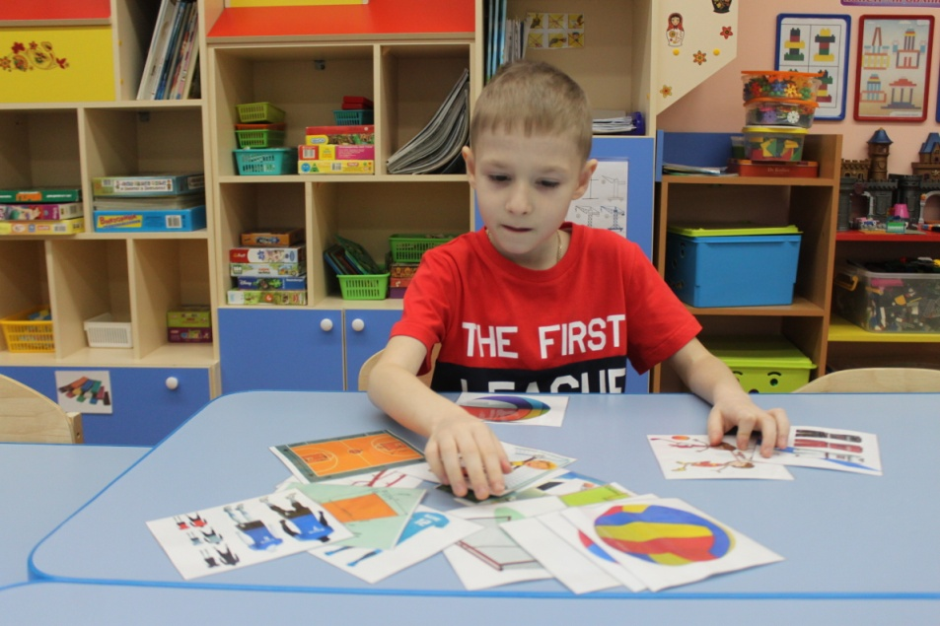
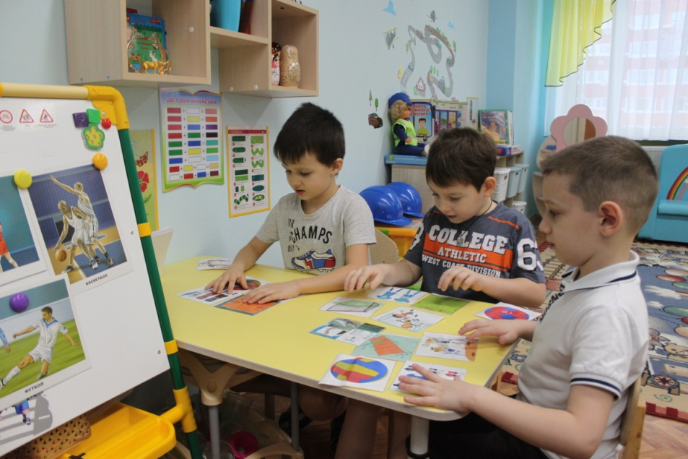
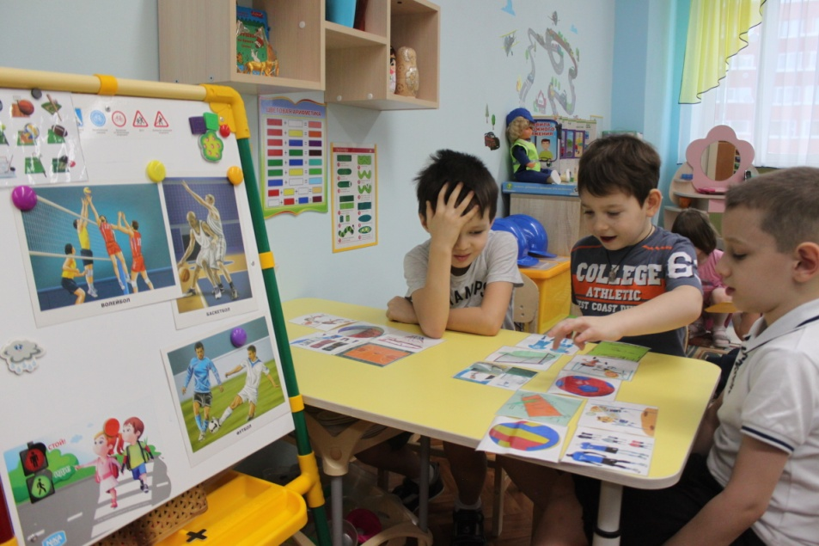
Мини музей
Секция
Альбомы

Slide 7
Дидактическая игра «Школа мяча»
Дидактическая игра «Школа мяча» систематизирует знание детей о видах спорта с мячом и его игроках;
Расширяет кругозор детей;
Активизирует мышление, обогащает словарный запас.
Дидактическая игра о спорте может быть использована для совместных занятий родителей с детьми, воспитателями на занятиях и вне занятий, в самостоятельной игровой деятельности, развлечениях.
Иллюстрационный материал, представленный в дидактической игре можно использовать с целью расширения знаний о спорте, как в отдельных занятиях, посвященное какому-либо спорту, так и на занятиях по ознакомлению с окружающем миром.
Данная игра является авторской разработкой, предназначена для инструкторов по физической культуре, воспитателей, логопедов и родителей.

Slide 8
